Slide 1
Programação dinâmica aplicada ao alinhamento de sequências

Slide 2
Programação dinâmica
Método para construção de algoritmos
Solução ótima
Richard Bellman (matemático)
Bioinformática
  Alinhamento de sequências

Slide 3
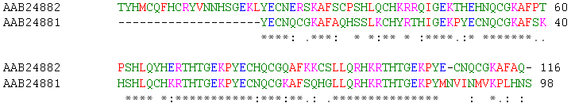
Alinhamentos de sequências
Permite comparações entre sequências
Inferir homologia
  Ancestrais comuns

Slide 4
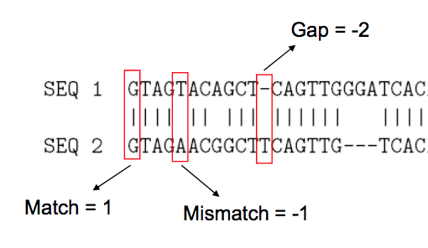
Alinhamento
Fonte: http://www.lge.ibi.unicamp.br/lgeextensao2008/extsup/alinhamentos.pdf

Slide 5
Alinhamento de sequências
Problema complexo
2^{2N}/√ 2πN
N = 300
  10¹⁷⁹ possíveis alinhamentos

Slide 6
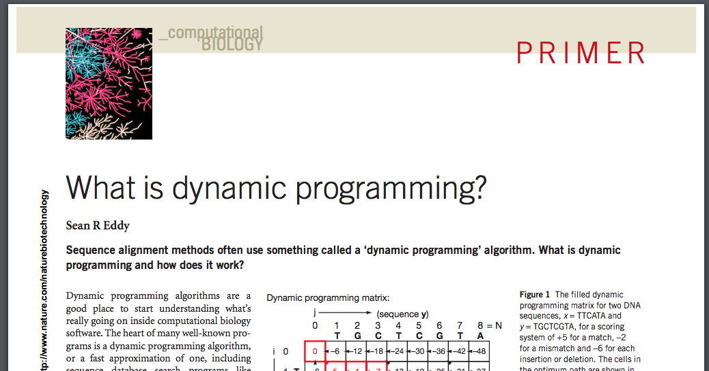

Slide 7
1. Resolvendo subproblemas com recursividade
2. Definição da matriz de PD
3. Preenchimento da matriz de PD
4. Rastreamento do melhor alinhamento
Programação dinâmica

Slide 8
Exemplo
>Seq_1
TTCATA
>Seq_2
TGCTCGTA

Slide 9
Pontuações
Match = 5
Mismatch = -2
Gap = -6

Slide 10
 |  | T | G | C | T | C | G | T | A
T
T
C
A
T
A

Slide 11
 |  | T | G | C | T | C | G | T | A
 | 0 | -6 | -12 | -18 | -24 | -30 | -36 | -42 | -48
T | -6
T | -12
C | -18
A | -24
T | -30
A | -36

Slide 12
 |  | T | G | C | T | C | G | T | A
 | 0 | -6 | -12 | -18 | -24 | -30 | -36 | -42 | -48
T | -6
T | -12
C | -18
A | -24
T | -30
A | -36

Slide 13
Três possíveis soluções
Match
Mismatch
Gap
0 | -6
-6

Slide 14
Match +5
T
Match
Mismatch
Gap
0 | -6
-6 | 5
T

Slide 15
Mismatch -2
T
Match
Mismatch
Gap
0 | -6
-6 | -2
A

Slide 16
Gap -6
Match
Mismatch
Gap
0 | -6
-6 | -12

Slide 17
Gap -6
Match
Mismatch
Gap
0 | -6
-6 | -12

Slide 18
Três possíveis origens
T
Diagonal
Acima
Lateral
0 | -6
-6
5
T
-12
-12

Slide 19
Maior valor
Armazenar:
  Valor
  Origem
0 | -6
-6 | 5

Slide 20
 |  | T | G | C | T | C | G | T | A
 | 0 | -6 | -12 | -18 | -24 | -30 | -36 | -42 | -48
T | -6 | 5
T | -12
C | -18
A | -24
T | -30
A | -36

Slide 21
 |  | T | G | C | T | C | G | T | A
 | 0 | -6 | -12 | -18 | -24 | -30 | -36 | -42 | -48
T | -6 | 5
T | -12
C | -18
A | -24
T | -30
A | -36

Slide 22
 |  | T | G | C | T | C | G | T | A
 | 0 | -6 | -12 | -18 | -24 | -30 | -36 | -42 | -48
T | -6 | 5 | -1
T | -12
C | -18
A | -24
T | -30
A | -36

Slide 23
 |  | T | G | C | T | C | G | T | A
 | 0 | -6 | -12 | -18 | -24 | -30 | -36 | -42 | -48
T | -6 | 5 | -1 | -7
T | -12
C | -18
A | -24
T | -30
A | -36

Slide 24
 |  | T | G | C | T | C | G | T | A
 | 0 | -6 | -12 | -18 | -24 | -30 | -36 | -42 | -48
T | -6 | 5 | -1 | -7 | -13 | -19 | -25 | -31 | -37
T | -12
C | -18
A | -24
T | -30
A | -36

Slide 25
 |  | T | G | C | T | C | G | T | A
 | 0 | -6 | -12 | -18 | -24 | -30 | -36 | -42 | -48
T | -6 | 5 | -1 | -7 | -13 | -19 | -25 | -31 | -37
T | -12 | -1
C | -18
A | -24
T | -30
A | -36

Slide 26
 |  | T | G | C | T | C | G | T | A
 | 0 | -6 | -12 | -18 | -24 | -30 | -36 | -42 | -48
T | -6 | 5 | -1 | -7 | -13 | -19 | -25 | -31 | -37
T | -12 | -1 | 3 | -3 | -2 | -8 | -14 | -20 | -26
C | -18 | -7 | -3 | 8 | 2 | 3 | -3 | -9 | -15
A | -24 | -13 | -9 | 2 | 6 | 0 | 1 | -5 | -4
T | -30 | -19 | -15 | -4 | 7 | 4 | -2 | 6 | 0
A | -36 | -25 | -21 | -10 | 1 | 5 | 2 | 0 | 11

Slide 27
 |  | T | G | C | T | C | G | T | A
 | 0 | -6 | -12 | -18 | -24 | -30 | -36 | -42 | -48
T | -6 | 5 | -1 | -7 | -13 | -19 | -25 | -31 | -37
T | -12 | -1 | 3 | -3 | -2 | -8 | -14 | -20 | -26
C | -18 | -7 | -3 | 8 | 2 | 3 | -3 | -9 | -15
A | -24 | -13 | -9 | 2 | 6 | 0 | 1 | -5 | -4
T | -30 | -19 | -15 | -4 | 7 | 4 | -2 | 6 | 0
A | -36 | -25 | -21 | -10 | 1 | 5 | 2 | 0 | 11

Slide 28
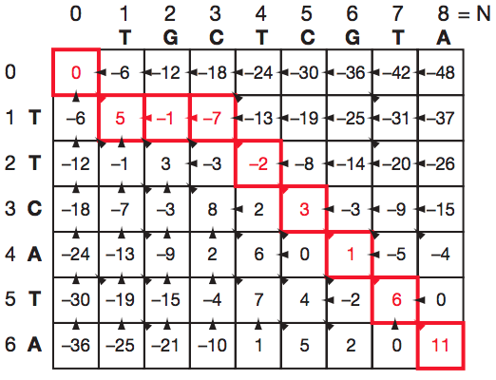
Construindo o alinhamento
TGCTCGTA
T--TCATA
5-6-6+5+5-2+5+5 = 11

Slide 29


.com
Obrigado!
@diiegomariano
29

